Slide 2
সবাইকে
গোলাপ ফুলের শুভেচ্ছা

Slide 3
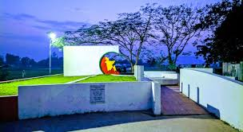
নির্মাণে
মো: নাজমুল হক
সহকারী শিক্ষক
টানমান্দাইল সঃ প্রাঃ বিদ্যালয়
আখাউড়া, ব্রাহ্মণবাড়িয়া।
মুক্তিযুদ্ধের চেতনাদীপ্ত সংস্কৃতির রাজধানী
বীর শ্রেষ্ঠ মোস্তফা কামাল সমাধি, আখাউড়া

Slide 4
পাঠ পরিচিতি
শ্রেণিঃ প্রাক প্রাথমিক
বিষয়ঃ বাংলা
পাঠ শিরোনামঃ শব্দ থেকে বর্ণ শিখি
পাঠ্যাংশঃ হ
সময়ঃ ২৫ মিনিট।

Slide 5
এই পাঠ শেষে শিক্ষার্থীরা-
৩.২.৮ ধ্বনির প্রতীক (বর্ণ)শণাক্ত করতে পারবে।
৩.২.৯ শব্দ থেকে বর্ণ শনাক্ত করতে পারবে।

Slide 6
চলো, আমরা সবাই একটা গানের ভিডিও দেখি

Slide 7
আজ আমরা পড়ব
হ

Slide 8
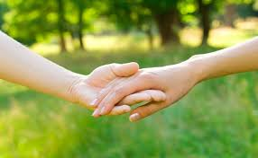
হ
হ
হাত
হ

Slide 9
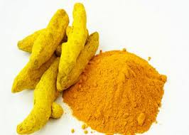
হ
হ
হলুদ
হ

Slide 10
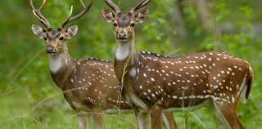
হ
হ
হরিণ
হ

Slide 11
হ

Slide 13
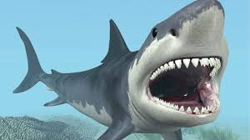
হ
হ
হাঙ্গর
হ

Slide 14
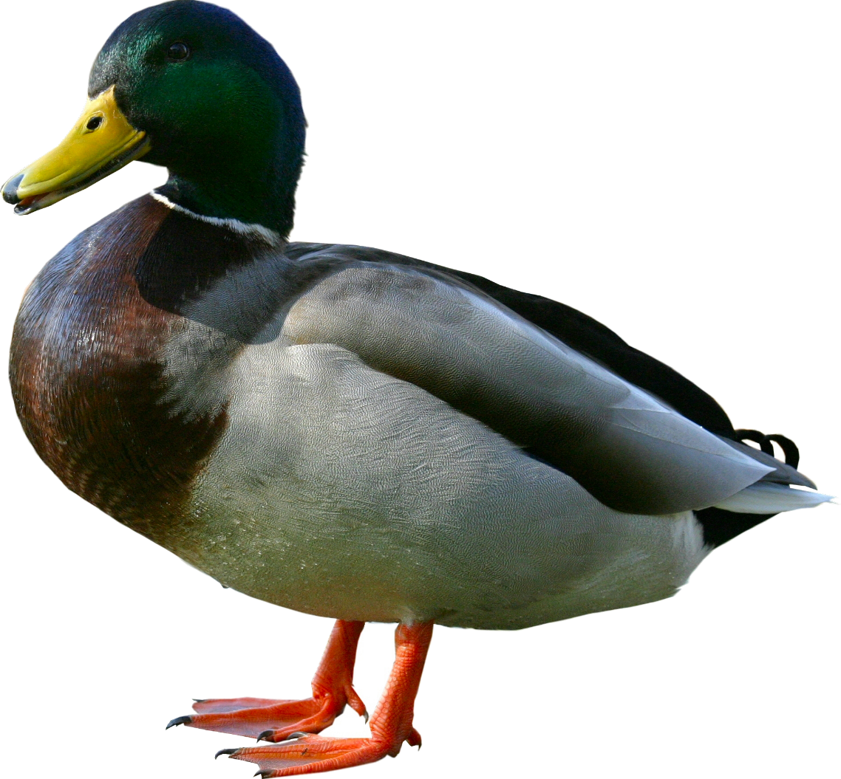
হ
হ
হাঁস
হ

Slide 15
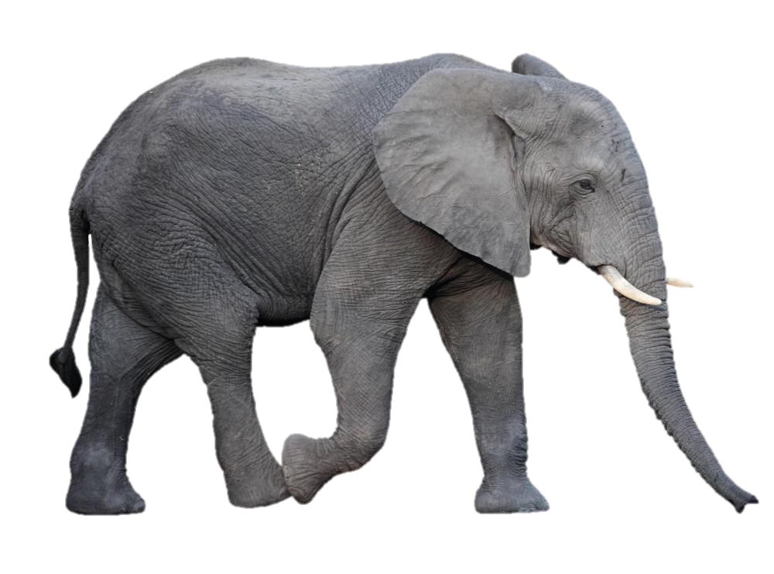
হ
হ
হাতি
হ

Slide 16
হ

Slide 17
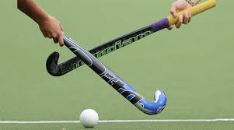
হ
হ
হকি
হ

Slide 19
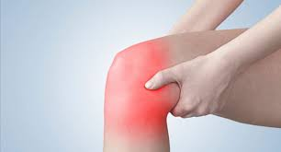
হ
হ
হাঁটু
হ

Slide 20
হ
হ
হীরা
হ

Slide 21
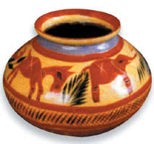
হ
হ
হাঁড়ি
হ

Slide 23
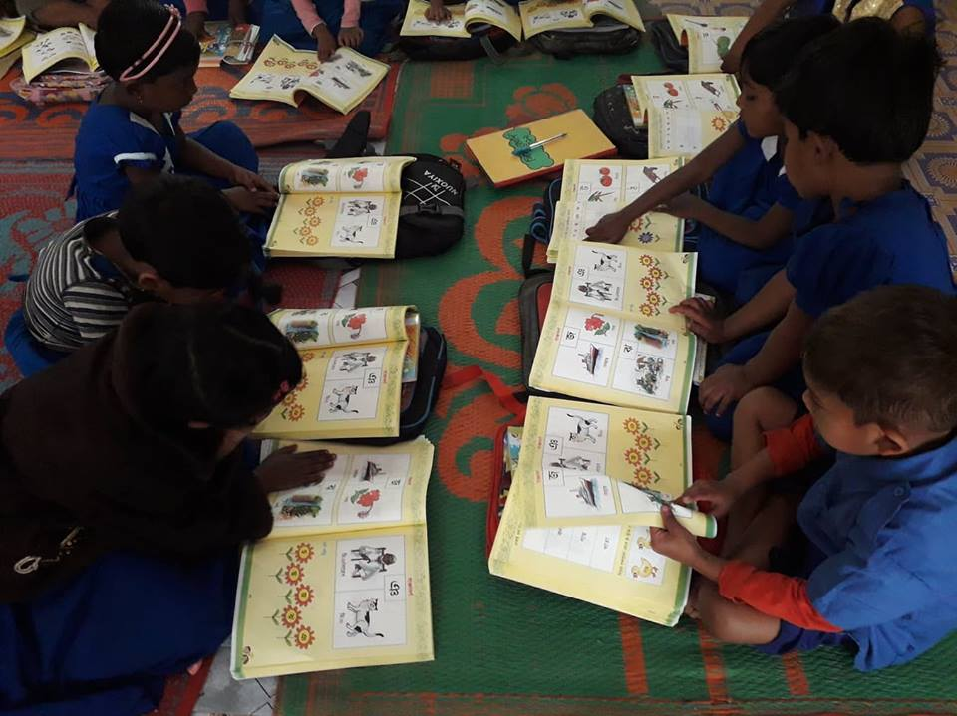
পাঠ্যপুস্তক সংযোগ

Slide 24
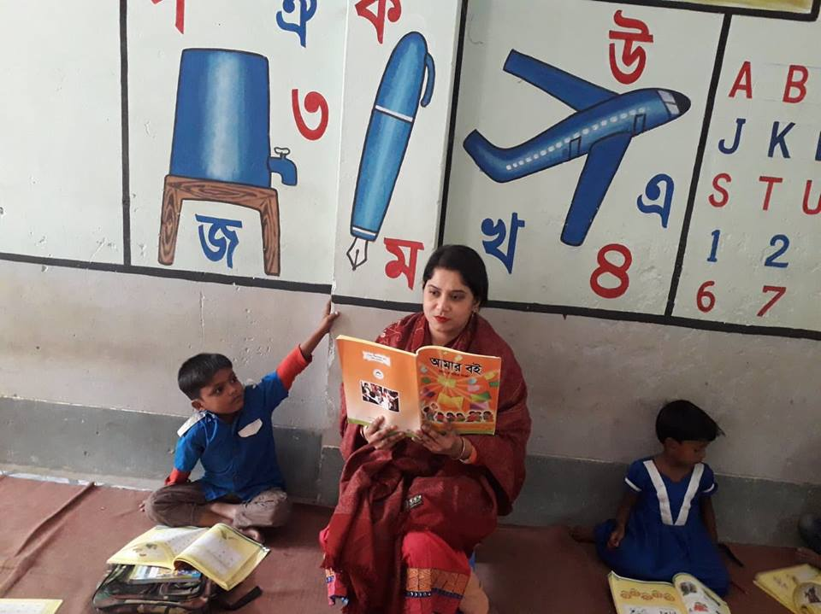
শিক্ষকের পাঠ

Slide 25
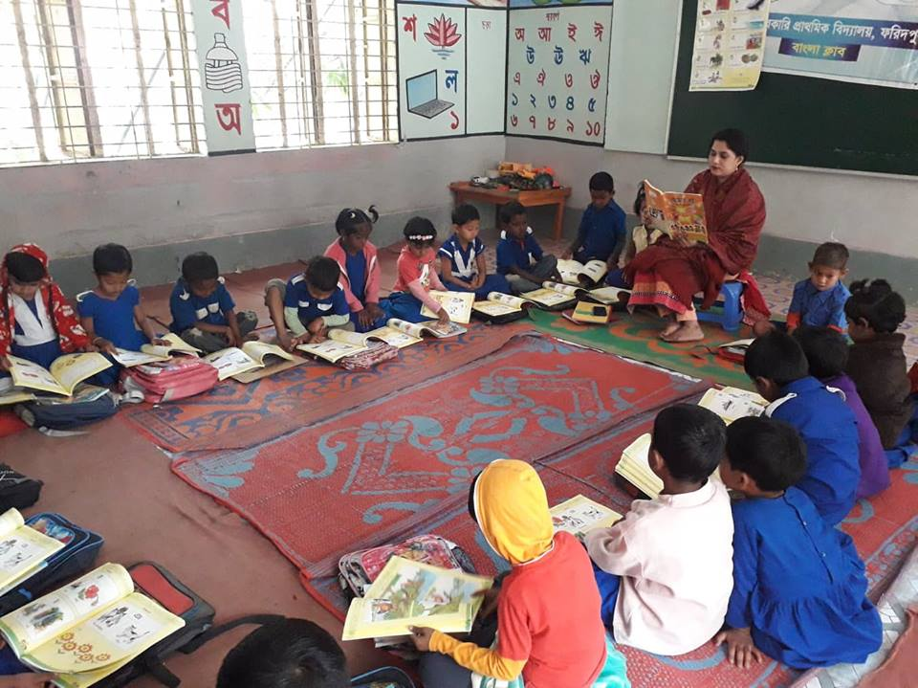
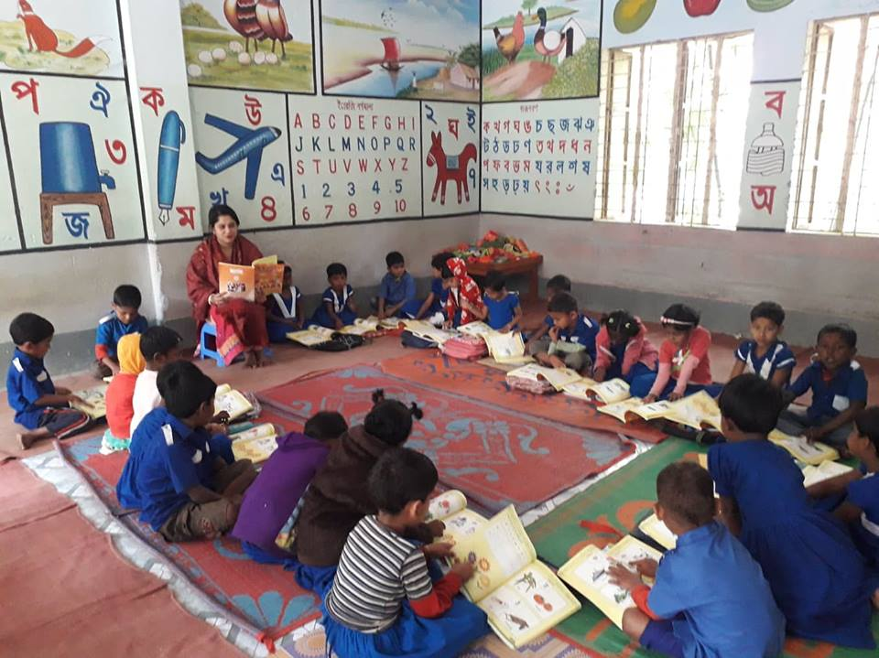
শিক্ষক এবং শিক্ষার্থীর মিলিত পাঠ।

Slide 26
দলীয় কাজ
খালি ঘরে হারিয়ে যাওয়া বর্ণ লিখি বা বলি
ক |  |  | ঘ
চ |  |  | ঝ
 | ঠ |  | ঢ
ত |  | দ |  | ন
 | ফ |  |  | ম
খ
গ
ঙ
ছ
জ
ঞ
ট
ড
ণ
থ
ধ
প
ব
ভ

Slide 27
দলীয় কাজ
শব্দের সাথে বর্ণ দাগ টেনে মিলাই
স
ষাঁড়
হলুদ
ষ
হ
সকাল

Slide 28
পাশের বর্ণ দিয়ে যে যে শব্দ শুরু হয়েছে তাতে গোল দাগ দেই
দই সড়ক সাগর মাছ
স
ষ
ষোল পাতা কলা ষড়ভুজ
হ
হাতি হরিণ ধনুক মই

Slide 29
হারিয়ে যাওয়া বর্ণগুলো লিখি বা বলি
শি
শিম
...ম
সবজি
স
..বজি
হকি
হ
কি

Slide 30
খালি ঘরে পরের বর্ণটি লিখি বা বলি
ভ
ম
স
হ
ট
ঠ

Slide 31
একই বর্ণ দিয়ে শুরু হয়েছে এমন শব্দগুলো দাগ টেনে মিলাই
হাঁড়ি
ষোলগুটি
ষাঁড়
হকার
হাঁস
শিউলি
শালিক
হীরা

Slide 32
ধন্যবাদ
ভালো থেকো,সবাই।

